Slide 1
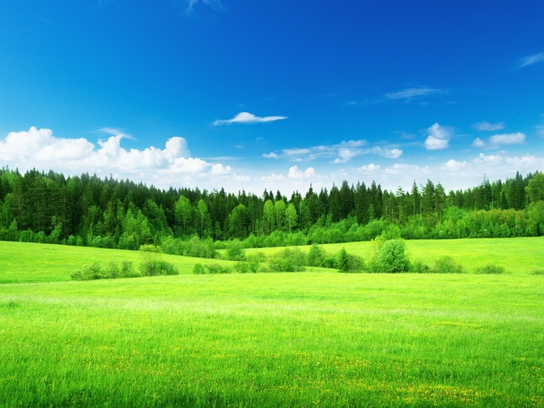
ЖИВОТНЫЕ
Составитель: Воспитатель 1 категории
Пакулина Вера Владимировна
МБДОУ д/с «Радость» г. Асбест

Slide 2
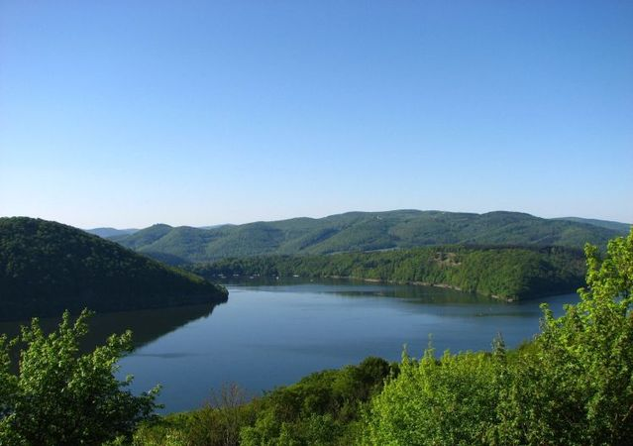
Актуальность проблемы: на сегодняшний день вопросы охраны окружающей среды стоят очень остро. Одной из причин этого является отсутствие у детей экологической грамотности и культуры. С целью осознания уникальности данных природных объектов и воспитания экологически грамотного поведения и был разработан проект «Животные».
Цель проекта: создание условий для воспитания экологической культуры и развития познавательных и творческих способностей детей.
Задачи проекта:
1)Сформировать у детей представления о животном мире;
2)Совершенствовать навыки речевого общения;
3)Развивать творчество, воображение, фантазию;
4)Формировать навыки поисковой деятельности;
5)Развивать коммуникативные навыки, самостоятельность, инициативу;
6)Воспитывать бережное отношение к природе.
Ожидаемый результат: сформированы первоначальные навыки экологически грамотного поведения в природе;

Slide 3
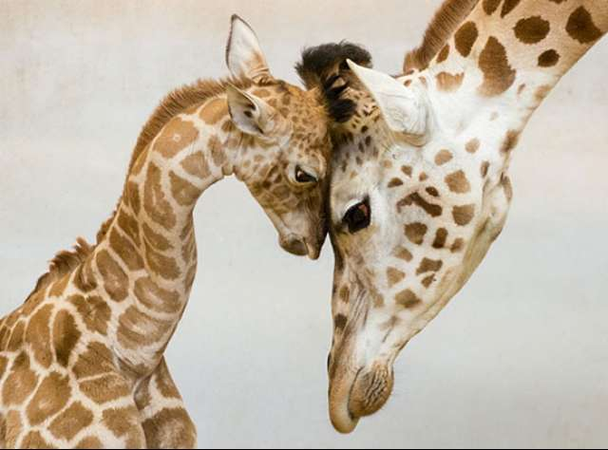
Жираф
С длинной шеей, весь пятнистый,
На высоких ножках,
Шел красивый, мускулистый
Жираф по дорожке.
Он из Африки, где жарко,
Переехал навсегда
И теперь по зоопарку
Он гуляет иногда.

Slide 4
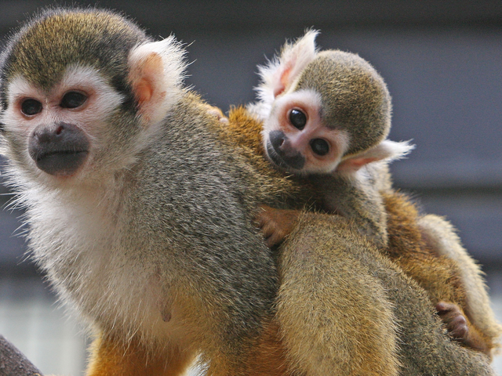
Обезьяна
Знают все, что обезьяны
Любят сладкие бананы,
По деревьям ловко скачут
И как малыши не плачут.
Непрерывно корча рожи
Всем зевакам и прохожим,
Потому что все мартышки,
Как девчонки и мальчишки,
Непоседливые слишком!

Slide 5
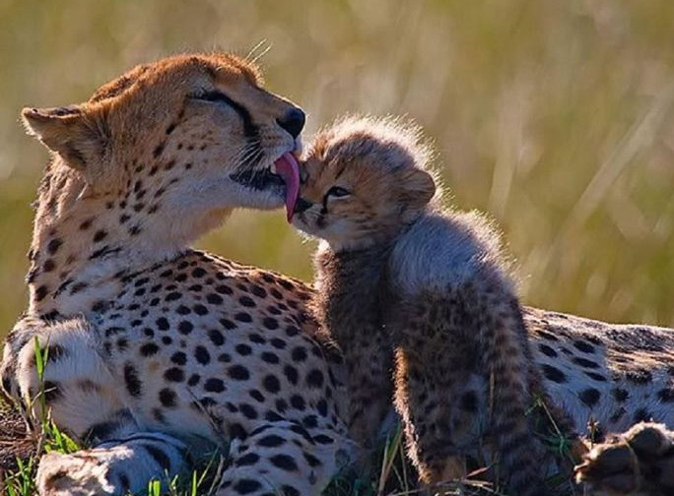
Леопард
По джунглям гуляет пятнистая киска
Я к ней подходить не советую близко.
У этой милашки в оранжевой шубке
Огромные когти и острые зубки.

Slide 6
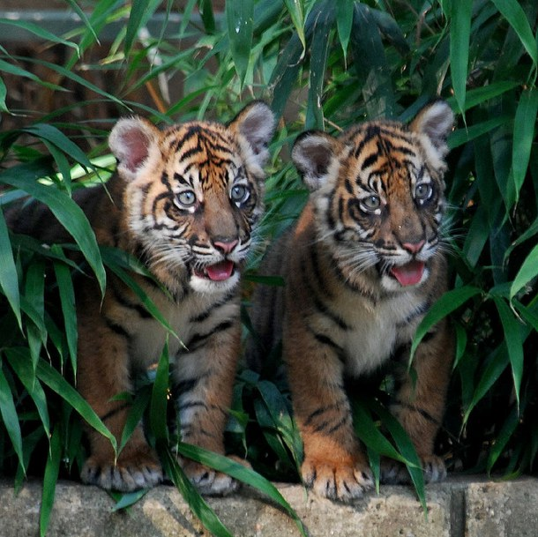
Тигр
Даже маленький тигренок.
Хоть собою он пригож,
Это вовсе не котенок.
Ты его рукой не трожь.
Укусить он может крепко,
Не успеешь убежать,
Хоть тигренок все же детка.
Но не стоит с ним играть.

Slide 7
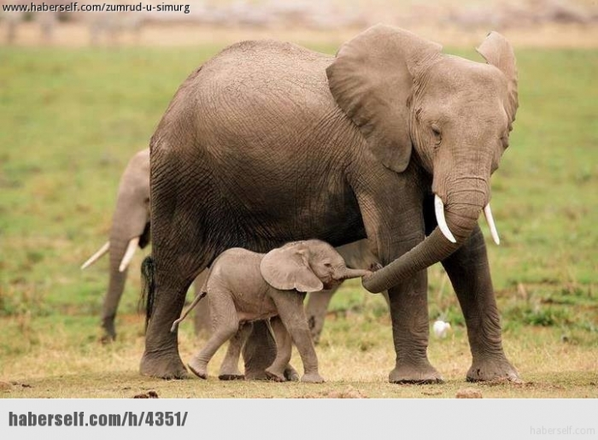
Слон
Мама-слон с слоненком сыном
Вышла погулять равниной,
И слоненок, чтоб не падать,
Шел с слонихой-мамой рядом.
Только мама быстро ходит,
И малыш выход находит:
Хоботком за хвостик мамы
Он схватил за кончик самый,
Завязал на узелочек,
Вот проказник, слон-сыночек!
Так и ходят, средь равнин
Мама-слон и слоник-сын.

Slide 8
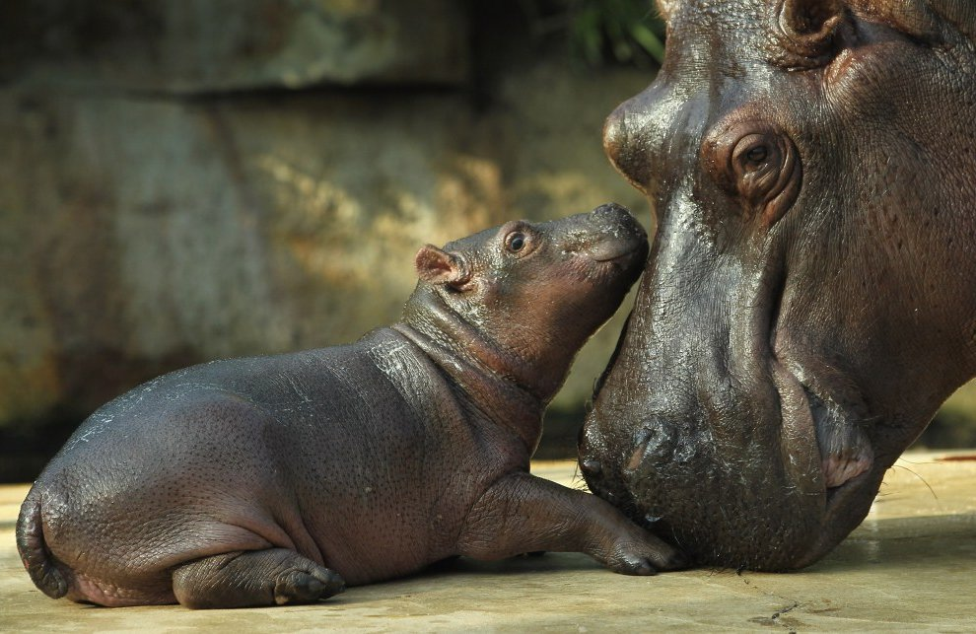
Бегемот
Бегемотик, бегемотик,
Ушки, маленький животик.
Вырастет
Большой живот —
Станет
Взрослым бегемот.

Slide 9
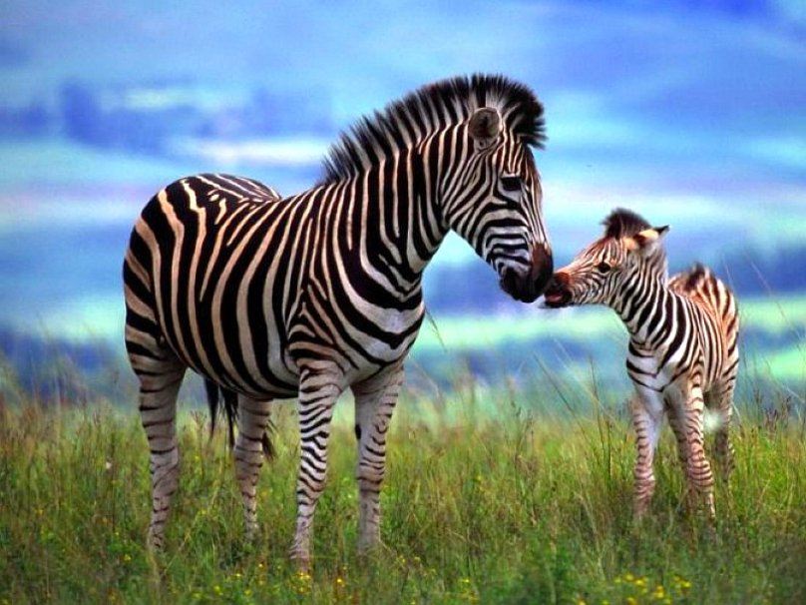
Зебра
Полосатые лошадки,
Африканские лошадки,
Хорошо играть вам в прятки
На лугу среди травы!
Разлинованы лошадки,
Словно школьные тетрадки,
Разрисованы лошадки
От копыт до головы.

Slide 10
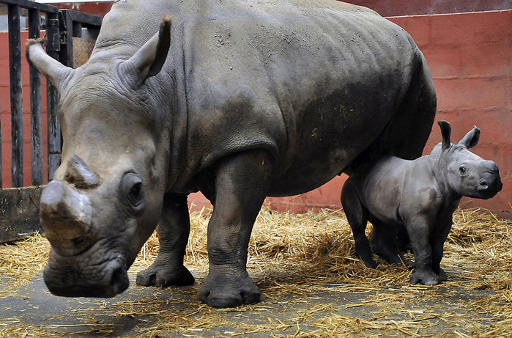
Носорог
На носу большущий рог -
Вес — почти две тонны,
Проживает носорог
В Африке, огромный.
Он питается травой,
И из грязи ванны,
Принимает в сильный зной,
Летом постоянно.

Slide 11
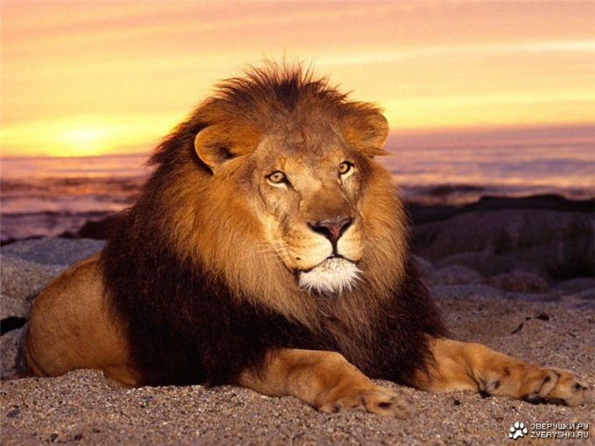
Лев
Лев могуч, красив и гладок,
Любит он во всём порядок.
Лишь причёска подкачала –
Льву одной расчёски мало.

